Slide 1
DESIGN THINKING
PROCESSO DE DESIGN CENTRADO EM PESSOAS COM USO CRESCENTE COMO TÉCNICA/MÉTODO DE INOVAÇÃO
IMERSIVO – INTERAÇÃO COM OS CONSUMIDORES/CLIENTES PARA IDENTIFICAÇÃO DE NECESSIDADES, DESEJOS, EMOÇÕES...
ITERATIVO – DESIGN EVOLUTIVO E CICLICO, COM USO DE PROTOTIPAGEM E TESTE DE USO
COLABORATIVO – DESIGN RESULTA DA INTERAÇÃO ENTRE DESIGNER E CONSUMIDOR DO INICIO AO FIM DO PROJETO
CRIAR “EMPATIA”
GERAR IDEIAS
DEFINIR
PROTOTIPAR
TESTAR

Slide 2
DESIGN THINKING
ANÁLISE E SÍNTESE
DEFINIR UM PONTO DE VISTA A PARTIR DOS INSIGHTS OBTIDOS NA IMERSÃO
PROTOTIPAÇÃO
CRIAR PROTÓTIPOS DAS MELHORES IDEIAS
CRIAR “EMPATIA”
GERAR IDEIAS
TESTE / FEEDBACK
ANALISE E INSIGHTS
PROTOTIPAR
TESTAR OS PROTÓTIPOS JUNTO AO PÚBLICO ALVO
IMERSÃO
CONHECER E SE SENSIBILIZAR COM AS NECESSIDADES DAS PESSOAS
(CONSUMIDORES OU CLIENTES)
TESTAR
DESENVOLVER SOLUÇÕES CRIATIVAS
IDEAÇÃO

Slide 3
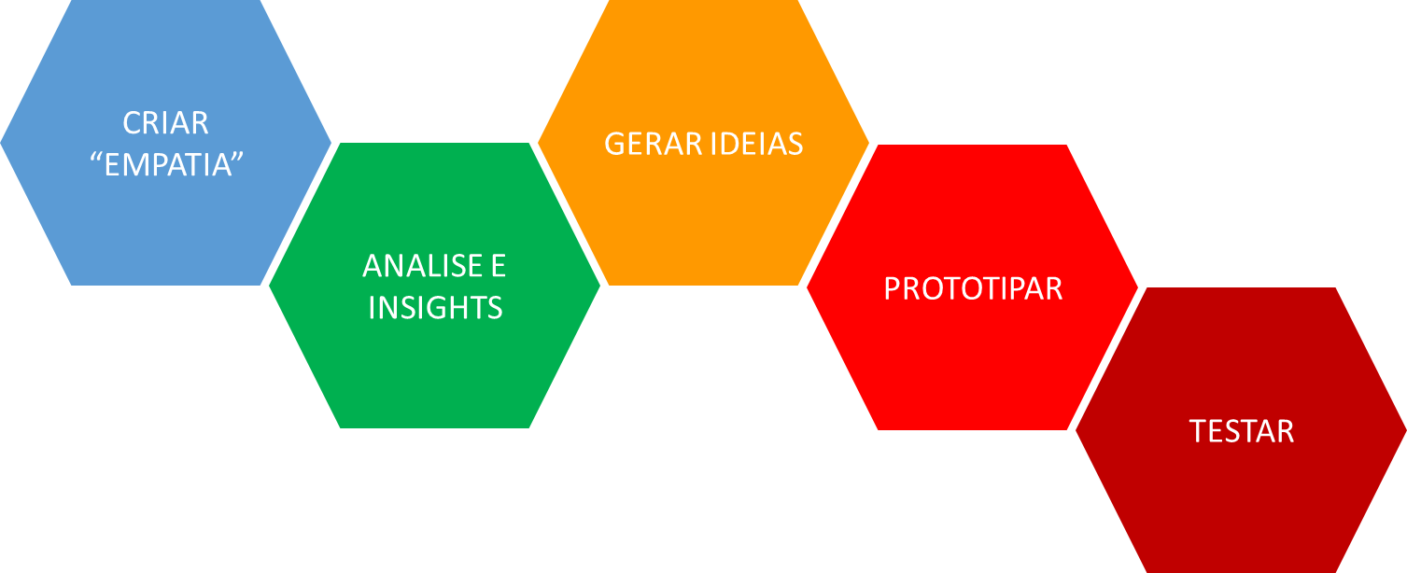
DESIGN THINKING

Slide 4
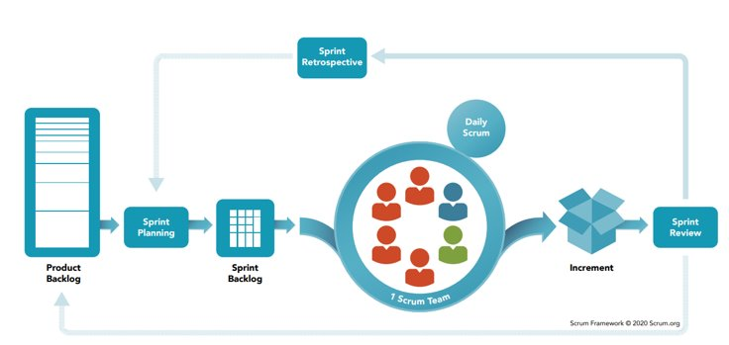
DESIGN THINKING x SCRUM
IMERSÃO E IDEAÇÃO
CONSTRUÇÃO DA SOLUÇÃO

Slide 5
DESIGN THINKING
PROCESSO COLABORATIVO, ITERATIVO E EVOLUTIVO
CRIAR “EMPATIA”
GERAR IDEIAS
ANALISE E INSIGHTS
PROTOTIPAR
TESTAR

Slide 6
DESIGN THINKING
CRIANDO EMPATIA COM A IMERSÃO NO PROBLEMA
Imersão Preliminar - Conduzida para se obter mais informações de contexto que ajudem a compreender o tema que tratamos, os atores envolvidos, buscando não só conhecer o problema, mas também reenquadrá-lo, se for necessário
  Reenquadramento – Olhando o problema por novas perspectivas
  Pesquisa Exploratória – Pesquisa de campo para mapeamento preliminar
  Pesquisa Desk – Pesquisa bibliográfica e digital em busca de informações complementares
Imersão Profunda – Aprofundamento no problema com visando criar empatia com o problema, o usuário, suas dores... Aplicação de praticas de pesquisa etnográfica
  Entrevistas – Conversas semiestruturadas para coleta de dados com os envolvidos no problema (abrangendo os 5Ws – Who, Why, What, Where e When)
  Observação – Observação do problema e seus atores in-loco permite coletar dados não explicitados ou subestimados pelos atores
  Empatia – Colocando-se no lugar do cliente, executando suas tarefas, sentindo suas dores, participando do problema
CRIAR “EMPATIA”
GERAR IDEIAS
ANALISE E INSIGHTS
PROTOTIPAR
TESTAR

Slide 7
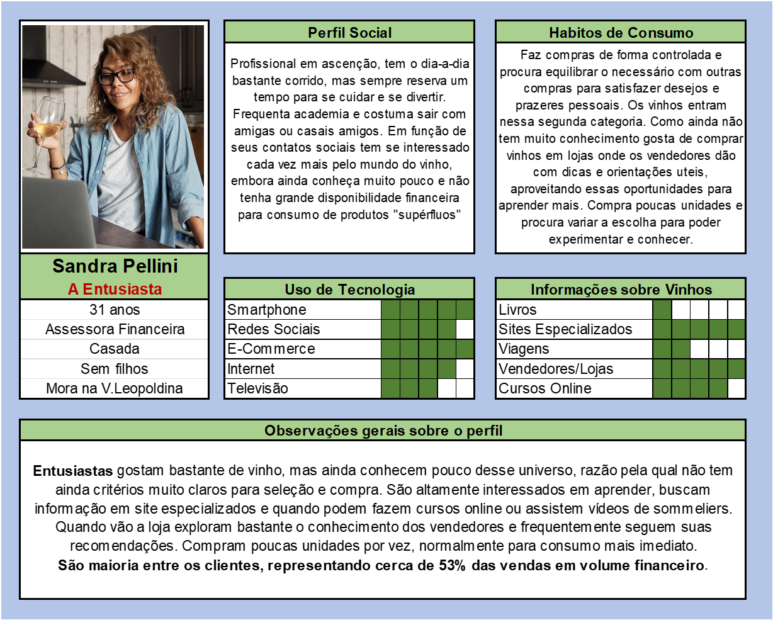
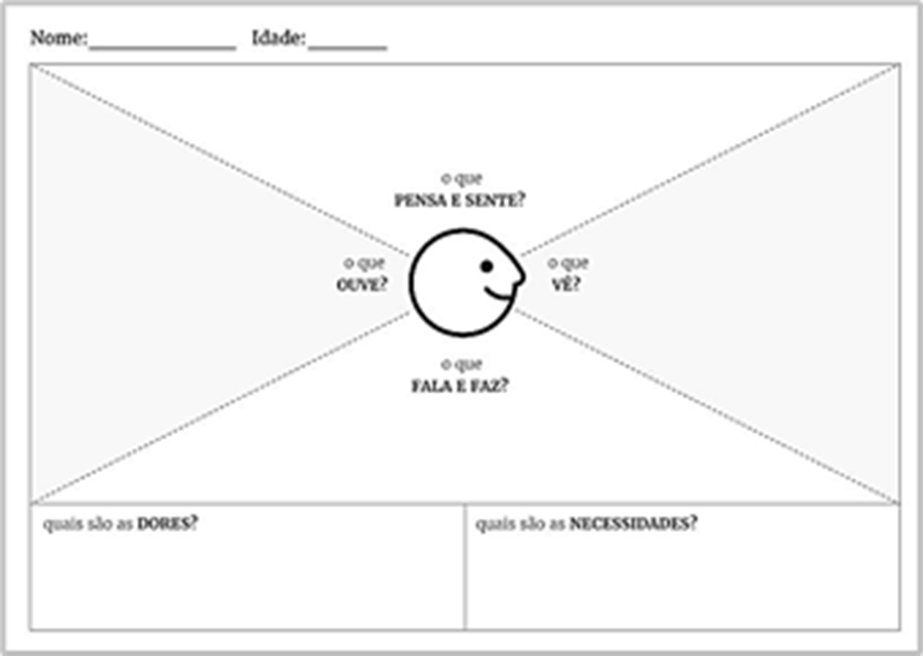
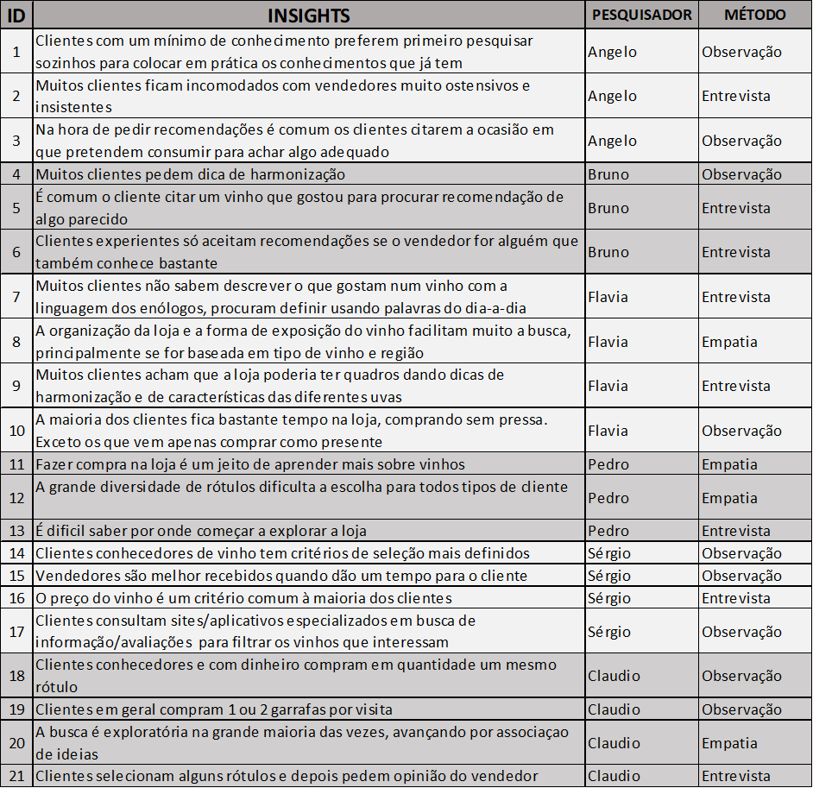
DESIGN THINKING
CRIANDO EMPATIA COM A IMERSÃO NO PROBLEMA
Documentando as Descobertas
CRIAR “EMPATIA”
GERAR IDEIAS
Mapa de Empatia
Personas
ANALISE E INSIGHTS
PROTOTIPAR
Registro de Insights
TESTAR

Slide 8
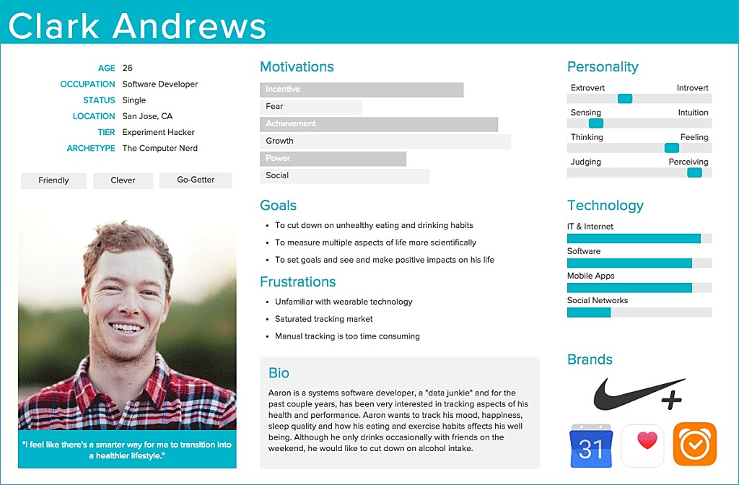
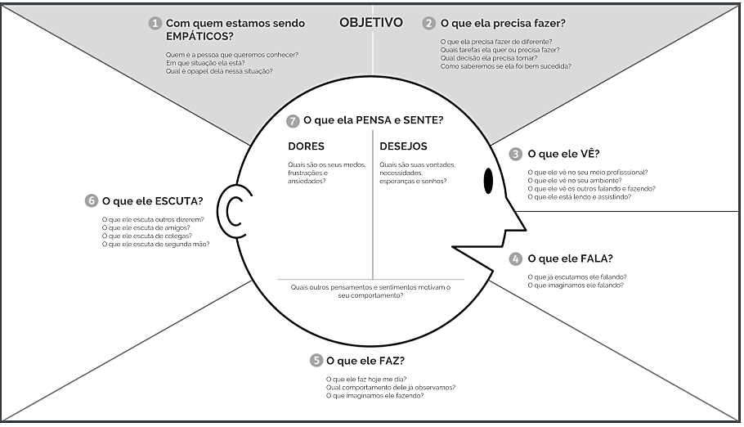
DESIGN THINKING
MAPA DE EMPATIA X PERSONAS ?
PRÁTICAS ALTERNATIVAS E/OU COMPLEMENTARES

Slide 9
DESIGN THINKING
PERSONAS - HUMANIZANDO NOSSO CLIENTE/USUÁRIO
DIFERENTES TIPOS / USOS
Buyer Personas → Comprador
User Personas → Usuário/Consumidor
Proto-Personas → Versão preliminar
Brand Persona → Identidade de Marca

Slide 10
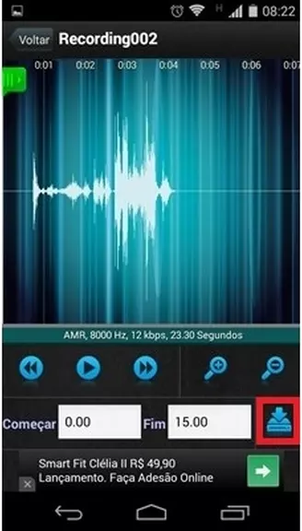
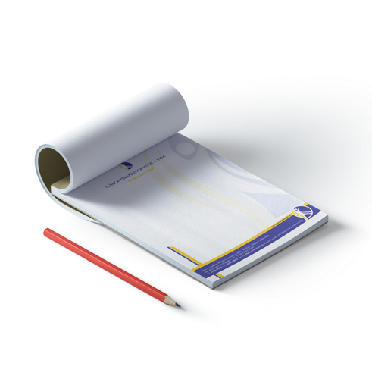

DESIGN THINKING
ANOTANDO INSIGHTS – REGISTRANDO AS OBSERVAÇÕES

Slide 11
DESIGN THINKING
MAPA DE EMPATIA - ENTENDENDO NOSSO CLIENTE/USUÁRIO

Slide 12
DESIGN THINKING
ANALISANDO OS DADOS COLETADOS E DEFININDO O PROBLEMA
CRIAR “EMPATIA”
TRANSFORMANDO INSIGHTS EM CONHECIMENTO
Analise e discussão dos dados coletados utilizando técnicas de limpeza e classificação de dados
Diagrama de Afinidades - ordenação e agrupamento de dados em sessões de brainstorming e construção com os seguintes passos:
  Cartões de Insight – Redação das descobertas mais importantes
  Organização dos insights – Agrupamento dos insights por afinidade, similaridade, proximidade e ou dependência
  Identificação – Nomeação de grupos de afinidade
  Relacionamento – Identificando os relacionamentos entre grupos de afinidade e construção de estórias
Mapas Mentais – Organizando insights e conceitos através de suas conexões, montando um quadro lógico de associações
GERAR IDEIAS
ANALISE E INSIGHTS
PROTOTIPAR
TESTAR

Slide 13
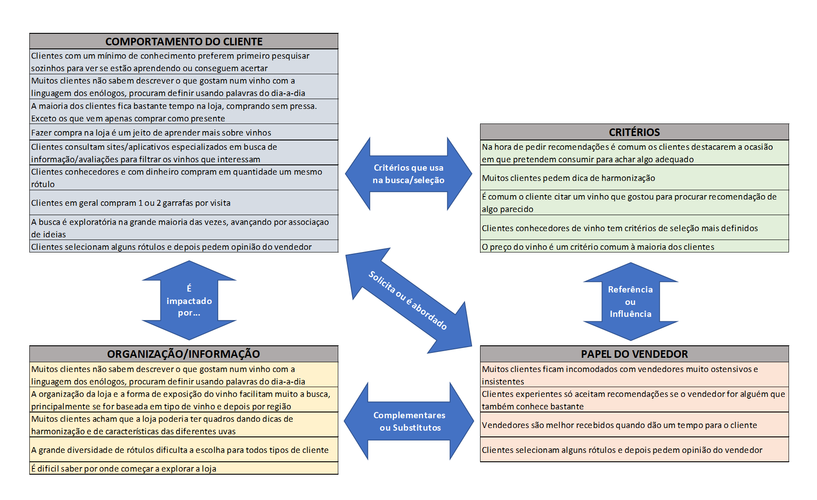
DESIGN THINKING
ANALISANDO OS DADOS COLETADOS E DEFININDO O PROBLEMA
DIAGRAMA DE AFINIDADES
CRIAR “EMPATIA”
GERAR IDEIAS
ANALISE E INSIGHTS
PROTOTIPAR
Transformando Informações em Conhecimento
TESTAR

Slide 14
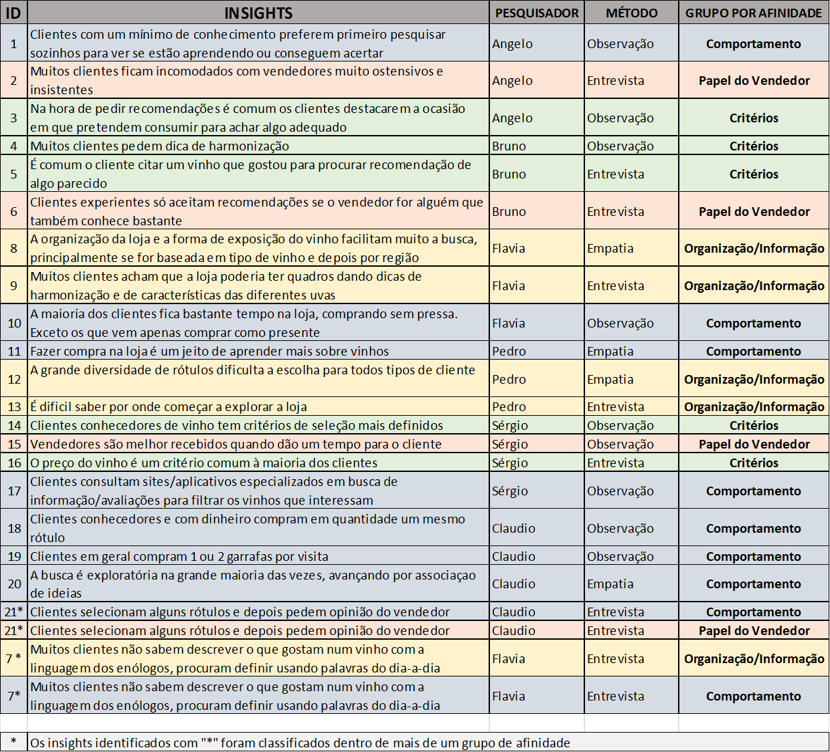
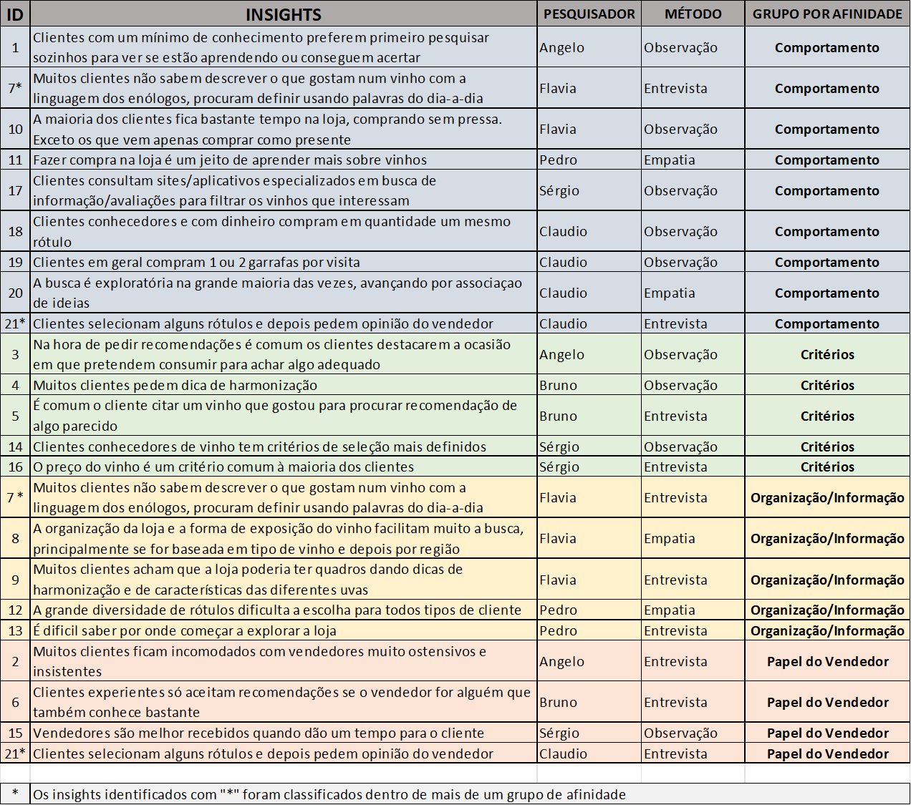
DESIGN THINKING
ANALISANDO OS DADOS COLETADOS E DEFININDO O PROBLEMA
DIAGRAMA DE AFINIDADES
CRIAR “EMPATIA”
GERAR IDEIAS
Definindo relações entre os grupos de afinidade
Classificando os insights
Organizando por afinidade

Slide 15
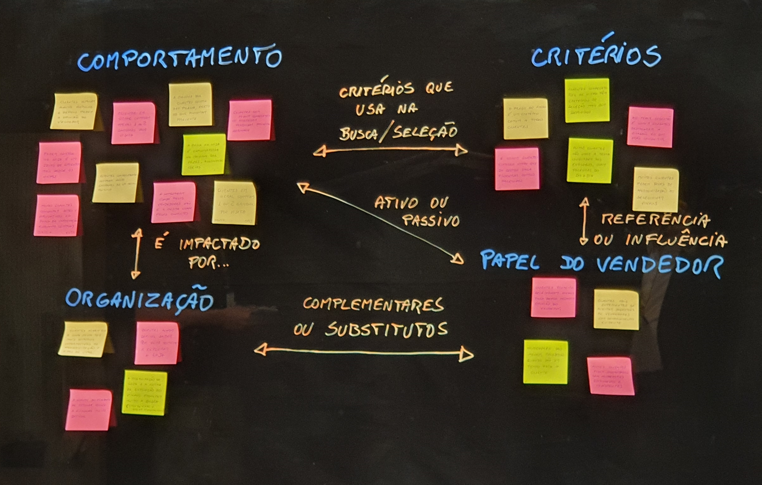
DESIGN THINKING
ANALISANDO OS DADOS COLETADOS E DEFININDO O PROBLEMA
DIAGRAMA DE AFINIDADES
CRIAR “EMPATIA”
GERAR IDEIAS
ANALISE E INSIGHTS
PROTOTIPAR
TESTAR

Slide 16
DESIGN THINKING
GERANDO SOLUÇÕES COM CRIATIVIDADE
CRIAR “EMPATIA”
GERAR IDEIAS
ANALISE E INSIGHTS
PROTOTIPAR
TESTAR
Ideação por Brainstorming
Geração de ideias em sessões de brainstorming a partir das descobertas e definições da fase de analise. Este processo deve gerar multiplicidade de ideias em um ambiente livre de julgamentos e que permita a livre criatividade de todos os participantes.
Ao final das sessões as ideias são avaliadas e o grupo decide quais podem ter maior sucesso e impacto na solução do problemas, definindo quais ideias devem ser prototipadas e testadas.

Slide 17

DESIGN THINKING
GERANDO SOLUÇÕES COM CRIATIVIDADE
CRIAR “EMPATIA”
GERAR IDEIAS
ANALISE E INSIGHTS
PROTOTIPAR
TESTAR

Slide 18
DESIGN THINKING
DANDO FORMA E VIDA ÀS IDEIAS
CONSTRUINDO PROTÓTIPOS
Nesta etapa serão criados protótipos para cada ideia aprovada na etapa anterior. Dependendo do tipo de problema, da ideia e dos recursos e tempo disponíveis o protótipo poderá ser físico ou virtual (storyboards, wireframes ...). É importante lembrar que protótipos podem (e devem) considerar o produto em si, o processo e a experiência do cliente
Diferentes níveis de prototipagem de software
Wireframes - representações de baixa fidelidade e baixa complexidade, sem compromisso com a exatidão das proporções ou escalas
Mockups - mais realísticos do ponto de vista visual, tem fidelidade e complexidade média, mas não são operáveis ou navegáveis
Protótipos - representações de alta fidelidade do produto final, podendo inclusive ser navegável ou simular operações e comportamentos esperados para o produto final
CRIAR “EMPATIA”
GERAR IDEIAS
ANALISE E INSIGHTS
PROTOTIPAR
TESTAR

Slide 19
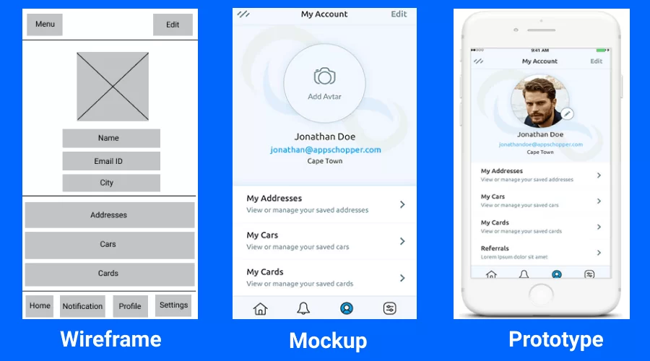
DESIGN THINKING
DIFERENTES NÍVEIS DE PROTOTIPAGEM
CRIAR “EMPATIA”
GERAR IDEIAS

Slide 20
DESIGN THINKING
PLANEJANDO OS TESTES DE PROTÓTIPO
CRIAR “EMPATIA”
GERAR IDEIAS
7 perguntas a serem respondidas para planejar seu protótipo:
Qual a essência da minha ideia?
O que preciso aprender com esse teste?
Como posso executá-lo? Como posso apresentar a essência da minha ideia a alguém?
Para quem é este protótipo?
De quê preciso para executá-lo? (materiais, local, pessoas)?
Qual o melhor momento para realizar o teste?
Quais ferramentas posso precisar durante o teste?
ANALISE E INSIGHTS
PROTOTIPAR
TESTAR
Vídeo
Fome de Poder
McDonalds

Slide 21
DESIGN THINKING
E se os fundadores do Mc Donald’s tivessem respondido às 7 perguntas?
Qual a essência da minha ideia?
R: Organizar a cozinha de forma a reduzir o tempo de espera dos clientes.
O que preciso aprender com esse teste?
R: Qual a melhor disposição das áreas de trabalho da cozinha para reduzir o tempo de preparo dos sanduíches.
Como posso executá-lo? Como posso apresentar a essência da minha ideia a alguém?
R: Simulando a cozinha e as áreas de trabalho em uma quadra.
Para quem é este protótipo?
R: Para os funcionários.
De quê preciso para executá-lo? (materiais para construir um modelo físico, local, pessoas)?
R: Medidas da cozinha, medidas das áreas de trabalho, descrição do processo de preparo dos sanduíches, giz,
escada, cronômetro, funcionários da cozinha…
Qual o melhor momento para realizar o teste?
R: Um momento em que consigamos reunir toda a equipe da cozinha e a quadra esteja disponível.
Quais ferramentas posso precisar durante o teste?
R: Giz, escada, cronômetro, papel, prancheta, caneta…
CRIAR “EMPATIA”
GERAR IDEIAS
ANALISE E INSIGHTS
PROTOTIPAR
TESTAR

Slide 22
DESIGN THINKING
PLANEJANDO OS TESTES DE PROTÓTIPO
CRIAR “EMPATIA”
GERAR IDEIAS
RECOMENDAÇÕES
Planeje o que quer observar em cada teste (monte uma lista de questões)
Teste o protótipo junto ao(s) cliente(s) e anote os resultados de cada teste
Se não for possível testar o protótipo funcionalmente elabore uma pesquisa para checar a viabilidade do projeto através de entrevistas
Tabule e analise as anotações dos testes ou as respostas da pesquisa
ANALISE E INSIGHTS
PROTOTIPAR
TESTAR

Slide 23
DESIGN THINKING
TESTANDO O PROTÓTIPO
O MELHOR TESTADOR É O USUÁRIO
Sempre que possível teste protótipos junto ao usuário final, em seu próprio ambiente de trabalho ou uso
A cada rodada de teste procure responder às seguintes questões:
O que funcionou no protótipo?
O que não funcionou?
Que perguntas foram feitas durante o teste?
Que novas inspirações surgiram?
Se necessário faça adequações no protótipo e refaça os testes até que seja possível considerar o protótipo pronto para ser usado/aplicado
CRIAR “EMPATIA”
GERAR IDEIAS
ANALISE E INSIGHTS
PROTOTIPAR
TESTAR

Slide 24
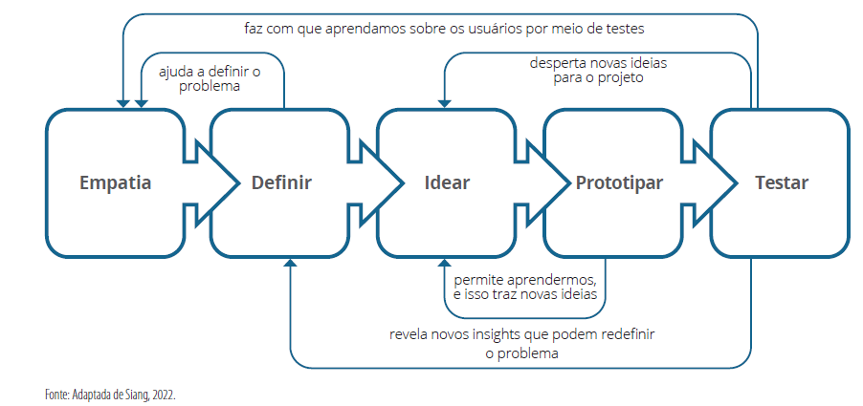
DESIGN THINKING
UM PROCESSO COLABORATIVO, ITERATIVO E EVOLUTIVO

Slide 25
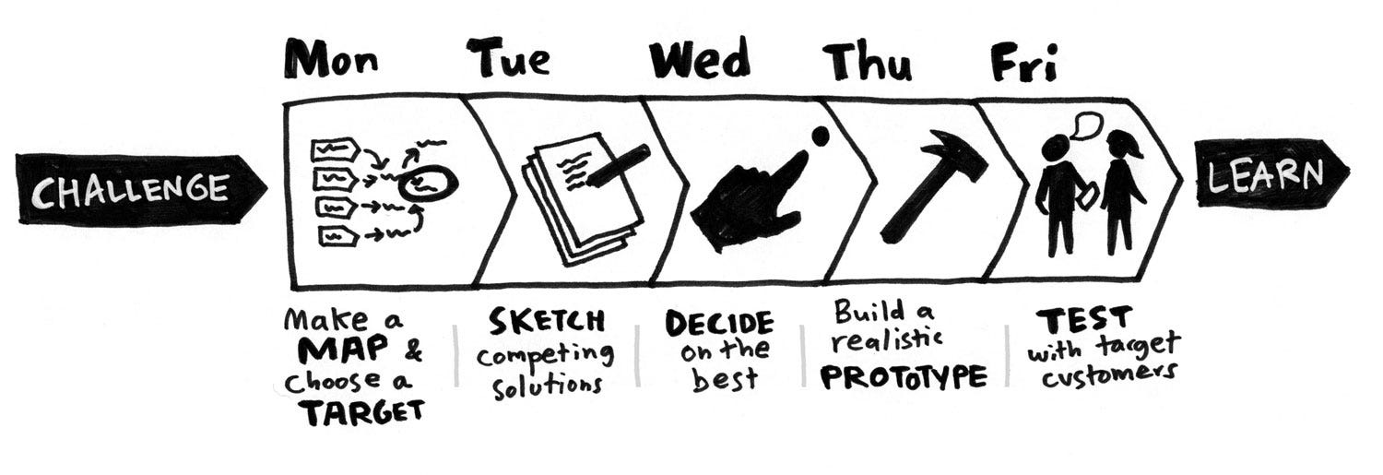
DESIGN THINKING
DESIGN SPRINT DA GOOGLE

Slide 26
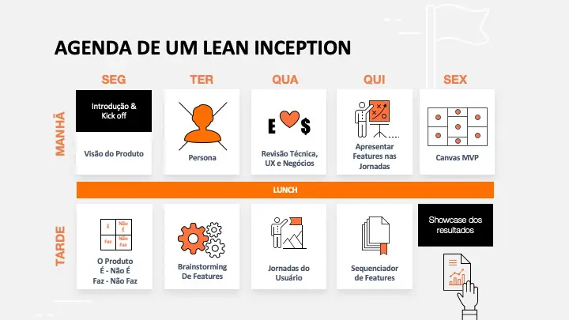
LEAN INCEPTION

Slide 27

DESIGN THINKING x SCRUM
IMERSÃO E IDEAÇÃO
CONSTRUÇÃO DA SOLUÇÃO

